Slide 1

Algorithm Problem Solving Study
컴퓨터공학과 전재호 @jaehoo1

Slide 2
Algorithms
1
9
OT, Time Complexity, Implementation
Graph Theory, Graph Traversal
2
10
Implementation, String
Data Structure - Disjoint Set, Union Find
3
11
Brute Force
Recursion, Backtracking
4
12
Sorting, Binary Search
Shortest Path - Dijkstra
5
13
Dynamic Programming
Shortest Path - Floyd Warshall
6
Greedy
14
Minimum Spanning Tree - Kruskal
7
15
Linear Data Structure - Stack, Queue, List
Hash Set, Hash Map
8
Data Structure - Tree, Graph, Graph Theory, Graph Traversal

Slide 3
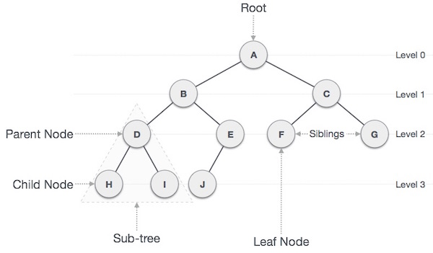
Tree
트리
노드(Node)
루트 노드(Root Node)
부모 노드(Parent Node)
자식 노드(Child Node)
형제 노드(Sibling Node)
리프 노드(Leaf Node)
간선(Edge)
깊이(Depth)
차수(Degree)
노드들이 나무 가지처럼 연결된 비선형 계층적 자료구조
단순 순환(Loop / Cycle)을 갖지 않고, 연결된 무방향 그래프 구조

Slide 4
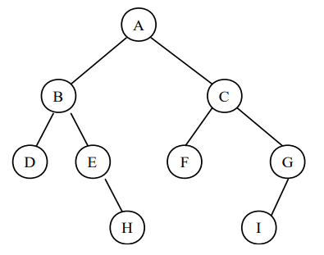
Tree
이진 트리
모든 노드들의 자식개수(차수(Degree))가 2개 이하인 트리

Slide 5
Tree
Tree Traversal
트리의 순회방법에는 크게 3가지 방법이 있습니다.
전위 순회(Preorder Traversal), 중위 순회(Inorder Traversal), 후위 순회(Postorder Traversal)

Slide 6
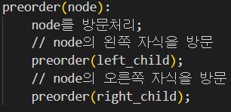
Tree
Preorder Traversal
루트 노드를 먼저 방문하고, 왼쪽 하위 트리,
오른쪽 하위 트리를 방문
A – B – D – E – H – C – F – G - I

Slide 7
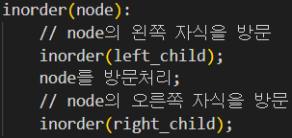
Tree
Inorder Traversal
왼쪽 하위 트리를 먼저 방문하고, 루트 노드,
오른쪽 하위 트리를 방문
D – B

Slide 8
Array
배열
index | 0 | 1 | 2 | 3 | 4 | 5
arr[] | 2 | 0 | 1 | 7 | 5 | 8
가장 익숙할 법한 선형 자료구조
일반적으로 인덱스 0부터 시작
같은 타입의 변수들로 이루어짐 (예외 : JavaScript)
일반적으로 크기가 정적이라 한 번 정하면 크기를 바꿀 수 없음 (예외 : JavaScript)
메모리 주소가 연속적임
Random Access에 유리 - $O(1)$

Slide 9
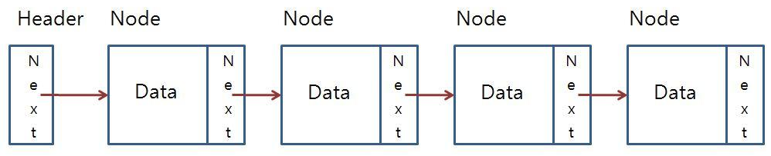
Linked List
링크드 리스트
배열이 가지고 있던 index라는 장점을 포기하고 대신 빈틈없는 데이터의 적재라는 장점을 택한 자료구조
인덱스가 존재하지 않아 Random Access에 불리 - $O(N)$
대신, 노드 삽입/삭제에 유리 - $O(1)$

Slide 10

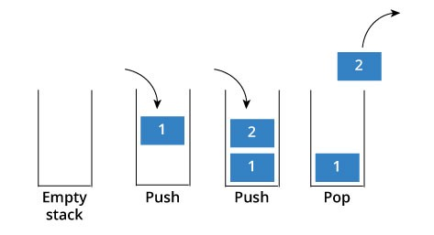
Stack
스택
후입선출(LIFO : Last In First Out) 특성을 가지는 자료구조
스택의 활용 예시 : 웹 브라우저의 뒤로가기, 실행취소, 후위 표기식(Postfix Notation / Expression)
, 재귀 호출 스택, DFS, 괄호 짝(올바른 괄호 문자열(VPS)) 검사

Slide 11
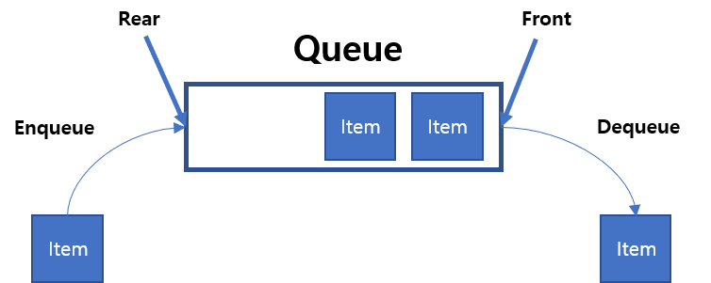

Queue
큐
선입선출(FIFO : First In First Out) 특성을 가지는 자료구조
큐의 활용 예시 : 일반적인 (우선순위 없는) 대기열 (ex : 차도, 버스 대기줄, 은행 대기열, 프린터 출력 대기열)
, 수강신청 대기, BFS
??? : 게임 큐가 왜 이렇게 안잡히냐

Slide 12
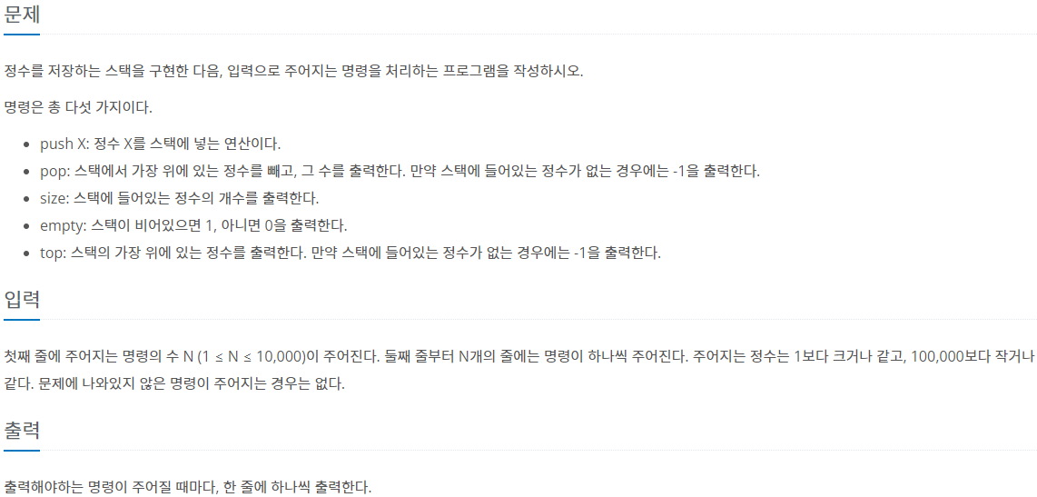
DS – 10828 스택

Slide 13
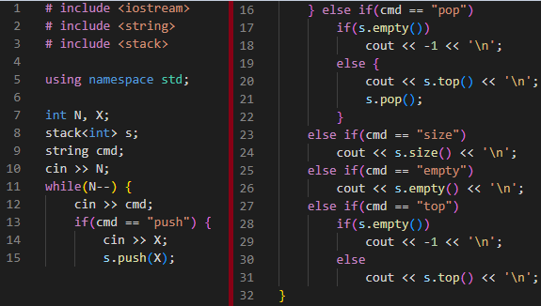
DS – 10828 스택
스택을 직접 구현해보는 과제를 내드렸었는데, 그 스택이 올바르게 구현됬는지 채점할 수 있는 문제입니다.
구현을 제대로 해보셨다면, 그 다음부턴 라이브러리 사용법을 익혀서 문제를 푸셔도 좋습니다.
C++

Slide 14

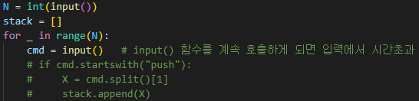
DS – 10828 스택
Python
Python & Java의 경우 조심해야 할 점이 한 가지 있습니다.
원래 다른 일반 문제들의 경우, 언어별 입출력 / 연산 속도 차이를 고려하여 추가 시간을 받는데,
이 문제의 경우에는 추가 시간이 없는 문제라서, 입출력이 느린 편인 input() 함수를 라인 입력마다
호출하게 되면 알고리즘 들어가기도 전에 입력에서 시간초과가 납니다.

Slide 15
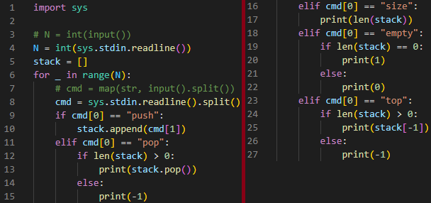
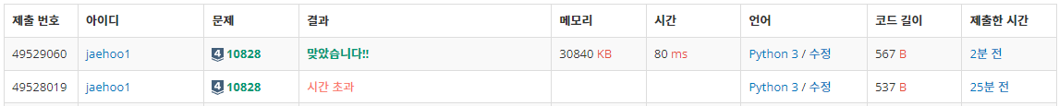
DS – 10828 스택
따라서, input() 보다는 빠른 sys.stdin.readline() 함수를 사용해야 시간 초과를 피할 수 있습니다.

Slide 16
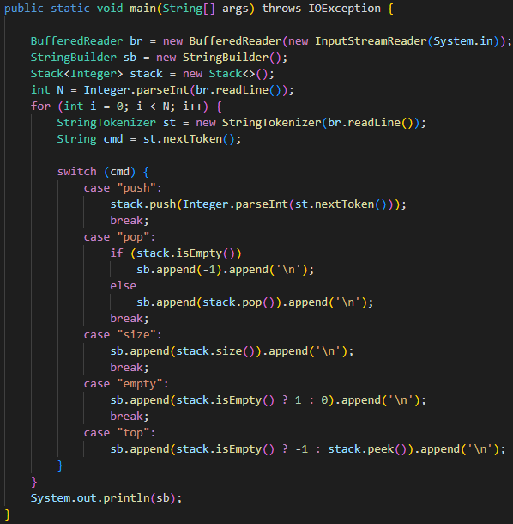
DS – 10828 스택
Java
Java역시 Python과 마찬가지로,
Scanner의 입력 메서드를 계속 호출 시
시간 초과를 받게 됩니다.
따라서, 버퍼를 사용해 입력이 Scanner보단
빠른 BufferedReader 클래스를 사용합니다.
또한, 출력을 StringBuilder 클래스를 이용해
한꺼번에 모아뒀다 출력합니다.

Slide 17
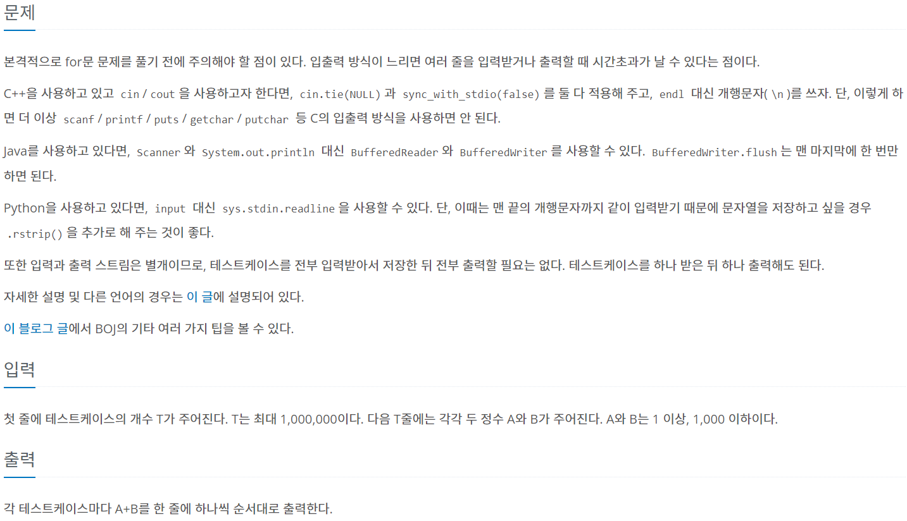
TMI – Fast I/O – 15552 빠른 A+B

Slide 18
TMI – Fast I/O – 15552 빠른 A+B
방금 전 문제에서 봤듯이, 언어별로 빠른 입출력을 하는 방법을 알아두면 좋습니다.
(모르면 어쩌면 그 문제를 그 언어로 못 풀 수도 있습니다.)
빠른 입출력을 잘 알아두세요.
빠른 입출력을 위한 함수를 쓸 때, 왜 그 함수를 쓰면 다른 함수보다 빨리 동작하는지도 알아두면 좋겠네요.

Slide 19
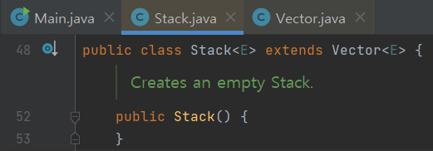
TMI – Java Stack
Java
자바의 경우에는, 언어에 대해 좀 더 깊게 알아야 합니다.
스택 자료구조를 사용하기 위해 Java의 Stack 클래스를 사용하는 것은
(몇 가지 이슈 때문에) 어쩌면 독이 될 지도 모르는 일입니다.
우선, 스택의 구현부를 까보겠습니다.
extends Vector<E> 라고 써있네요. 즉 벡터 클래스를 상속받고 있습니다.
이게 어떤 문제를 초래할까요? 충분히 생각하신 후, 다음 페이지로 넘겨주세요.
(크게 두 가지 문제점)

Slide 20
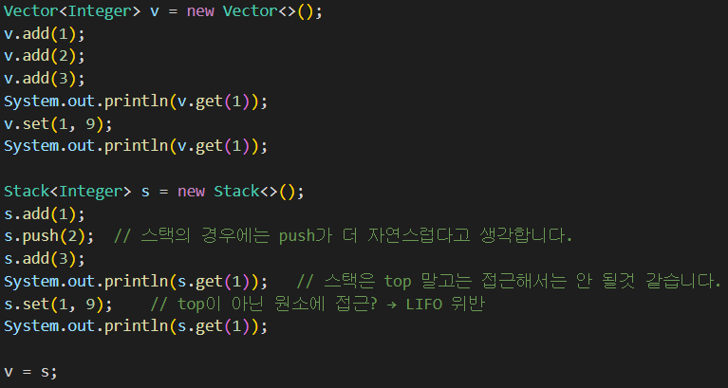
TMI – Java Stack
Vector 클래스를 상속받은 Stack 클래스는 Vector 클래스가 가지고 있던
메서드들을 그대로 사용할 수 있게 됩니다.

Slide 21
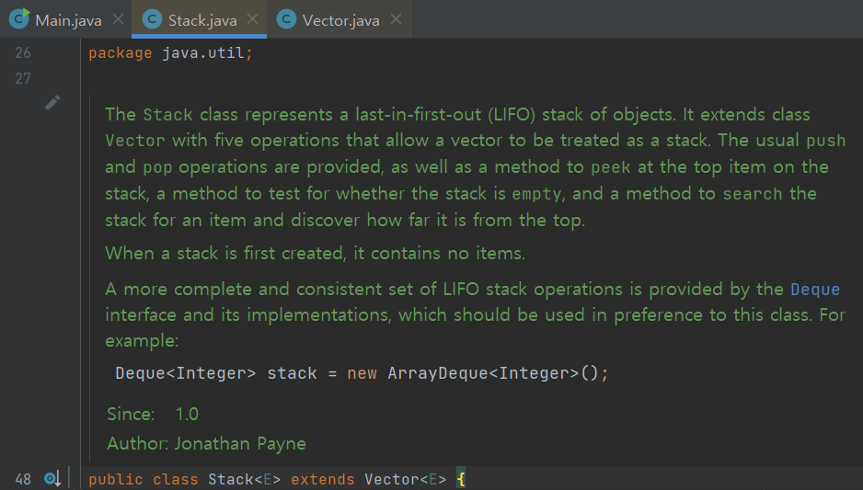
TMI – Java Stack
이러한 점 때문에, Stack 클래스 주석에는 Deque를 이용할 것을 권하고 있습니다.

Slide 22
TMI – Java Stack
Stack 클래스는 Vector 클래스를 잘못 확장(상속)해 만든 것은 자바의 큰 실수 입니다.
(앞에서 LIFO 구조를 깨는 것을 봄)
LIFO 구조를 지키지 않는 클래스(자료구조)를 과연 스택이라고 할 수 있을까요?
또, Vector 클래스는 Thread Safe 한 특징을 가지고 있습니다.
즉, synchronized 키워드가 붙어있고, 멀티스레드 환경이 아닐 때 사용하면 lock을 거는 작업에
많은 오버헤드가 발생하게 됩니다.

Slide 23
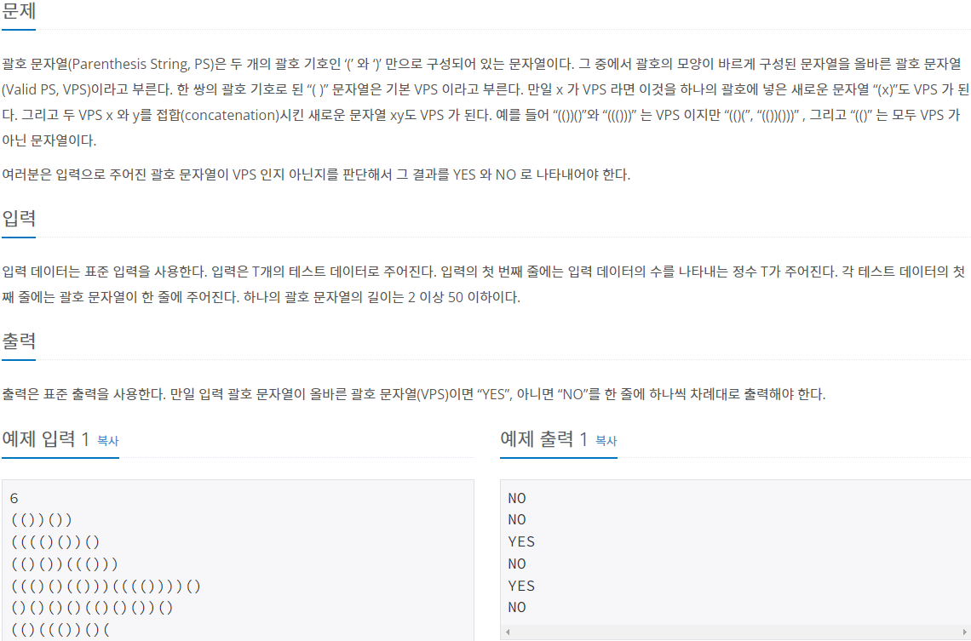
DS – 9012 괄호

Slide 24
DS – 9012 괄호
올바른 괄호 문자열인지 판별하는 문제
문자열을 입력 받아서, 순차 탐색 중
‘ ( ‘ 가 나온다면, 스택에 집어넣고
‘ ) ‘ 가 나온다면 스택에서 빼면 됩니다.
만약 스택에서 빼려고 할 때 (닫는 괄호일 때) 스택이 비어있거나,
문자열의 순회가 끝났는데, 스택이 비어있지 않다면 짝이 맞지 않음을 알 수 있습니다.

Slide 25
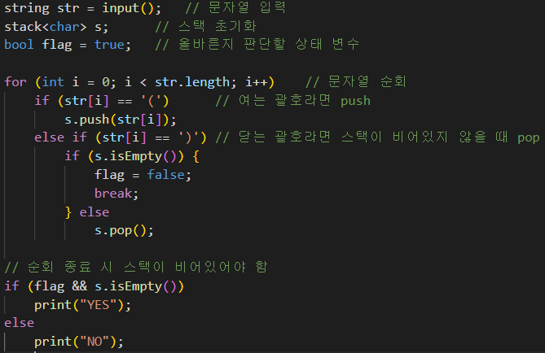
DS – 9012 괄호
대략적인 슈도코드

Slide 26
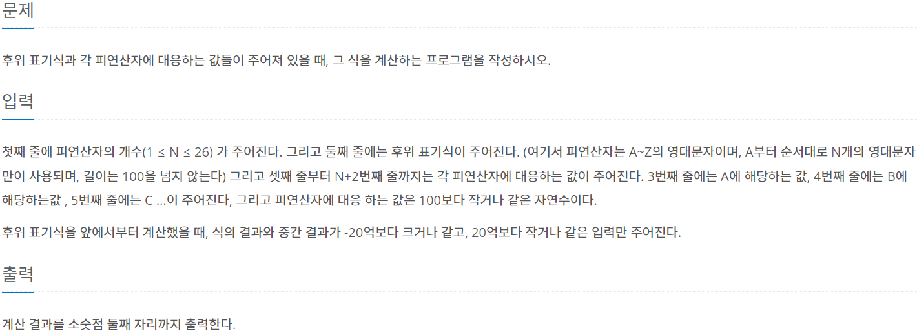
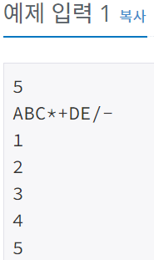
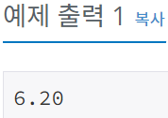
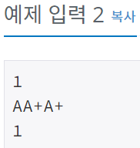
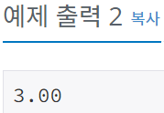
DS – 1935 후위 표기식2

Slide 27
DS – 1935 후위 표기식2
우선 후위 표기식의 원리를 알아야 합니다.
후위 표기식이란, 말 그대로 연산자가 피연산자의 뒤에 있는 수식을 의미합니다.
중위 표기식(Infix Expression) : 3 + 5 × 2
전위 표기식(Prefix Expression) : + 3 × 5 2
후위 표기식(Postfix Expression) : 3 5 2 × +
왜 후위 표기법을 쓸까요?
괄호가 필요없음 (괄호를 쓰지 않고도 먼저 계산해야 할 내용을 나타낼 수 있음)
연산자 우선순위를 고려할 필요가 없음
수식을 읽으면서 바로 계산할 수 있음 (중위 표현식의 경우, 괄호가 존재해 수식을 끝까지 읽은 후에 계산 가능)

Slide 28
DS – 1935 후위 표기식2
후위 표기식을 계산할 때, 연산자가 나온다면 앞의 두 숫자(피연산자)로 바로바로 연산을 해주면
식의 결과를 얻을 수 있습니다.
3 5 2 × +
3 5 2 × +
3 5 2 × +
3 5 2 × + → 5 × 2 → 3 10 +
3 10 + → 3 + 10 → 13
식을 자료구조를 이용하며 구한다고 생각하면, 차례차례로 넣어가다(push)
마지막에 넣었던 두 개의 수를 꺼내어(후입선출)(pop) 연산을 하고 다시 DS에 넣는(push) 구조가 될 것이고,
이러한 자료구조는 스택이니, 문제를 풀기 위해 스택을 사용할 수 있습니다.

Slide 29
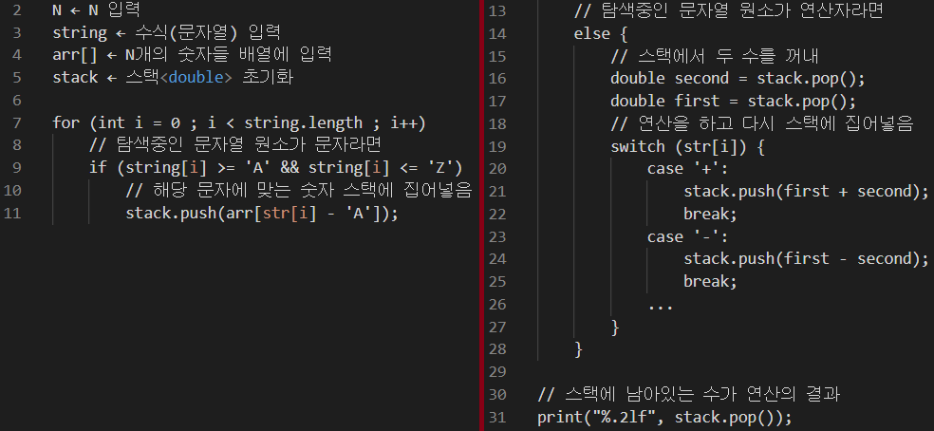
DS – 1935 후위 표기식2
다음과 같은 방식으로 문제를 풀 수 있을 것 같습니다.

Slide 30
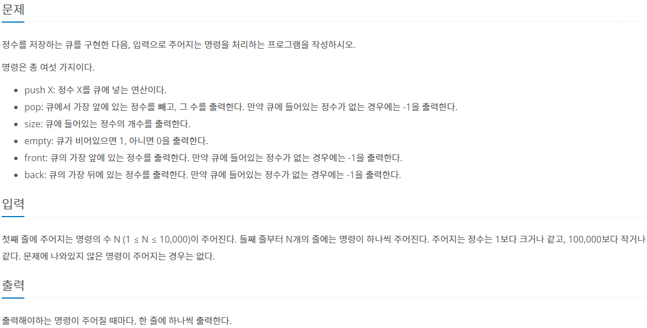
DS – 10845 큐

Slide 31
DS – 10845 큐
스택과 마찬가지로, 구현해본 큐를 채점할 수 있는 문제
직접 구현을 해봤다면, 라이브러리를 사용
설명은 생략합니다.

Slide 32
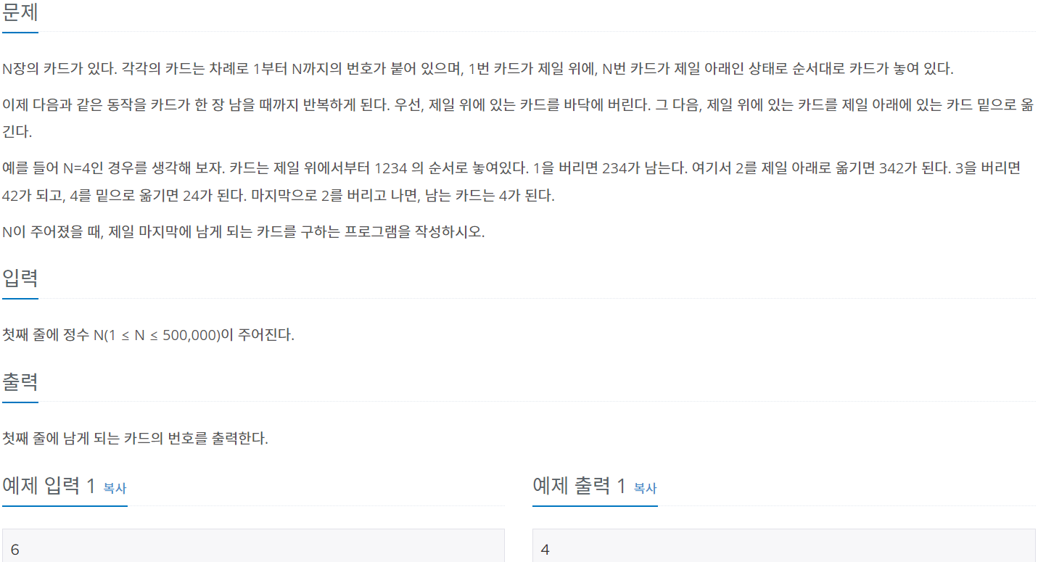
DS – 2164 카드2

Slide 33
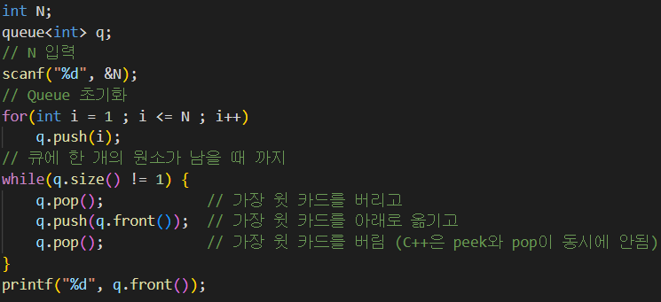
DS – 2164 카드2
카드에 행하는 연산이 가장 윗 카드를 버리거나(pop()), 제일 위 카드를 아래로 옮기는 것(push(pop()) 이므로
큐 자료구조를 사용할 수 있는 문제입니다.

Slide 34
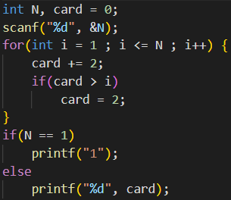
DS – 2164 카드2
전형적인 큐를 사용하는 문제이지만, 꼭 큐를 사용해야만 풀 수 있는 것은 아닙니다.

Slide 35
Homework
아래 문제들에 대해 스스로 생각하고 풀어보세요. (해설은 따로 진행하진 않겠습니다.)
1. 4949 균형잡힌 세상
2. 10773 제로
3. 15828 Router
이진 트리에 대해 공부, 구현, 조사 해보세요.
배열 방식도 좋고, 링크드 리스트를 사용해 구현해도 좋습니다.
DS / Algorithm 수업 때 해보셨던 분들은 생략해도 좋습니다.
위에서 구현한 트리의 각 노드들을 어떻게 순회해야 할지 고민해보세요.
만약 트리가 이진 트리가 아니라 N진 트리라면, 다음 노드들을 어떻게 관리해야 할지 고민해보세요.

